Slide 1
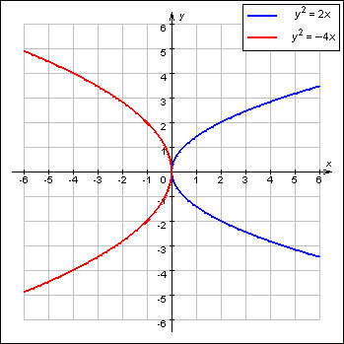
второго
Кривые
порядка

Slide 2
Кривые второго порядка
Кривой 2-го порядка называется линия на плоскости, которая в некоторой декартовой системе координат определяется уравнением
где a, b, c, d, e, f — вещественные коэффициенты, причем a²+ b²+ c²≠ 0
Кривые второго порядка:
Окружность
Эллипс
Гипербола
Парабола

Slide 3
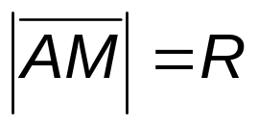

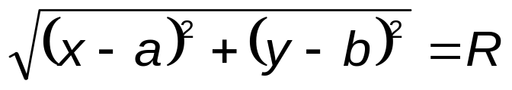
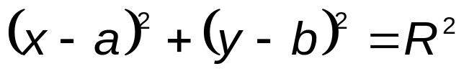
Окружность
y
М(x; y)
R
А
0
х
Каноническое уравнение окружности
Окружностью называется геометрическое место точек на плоскости, равноудаленных от точки А(a; b) на расстояние R.

Slide 4


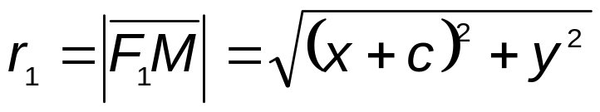
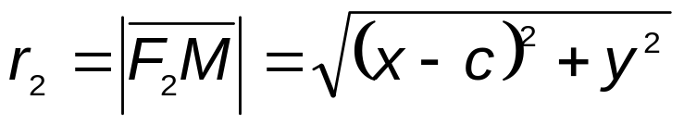
Эллипс
y
M(x; y)
r₁
r₂
F₁
F₂
-c
0
c
х
Эллипсом называется геометрическое место точек, сумма расстояний от каждой из которых до двух точек той же плоскости F₁ и F₂, называемых фокусами, есть величина постоянная, равная 2а.

Slide 5
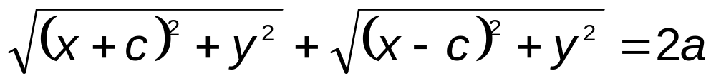
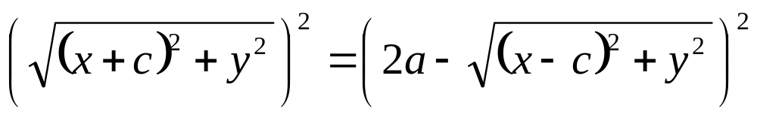
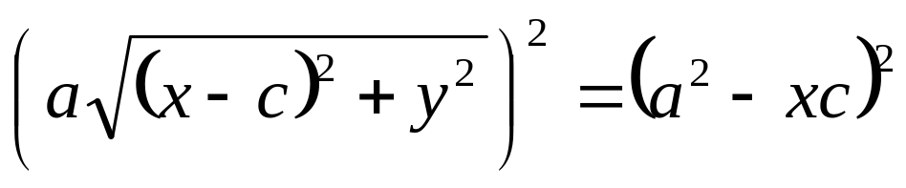


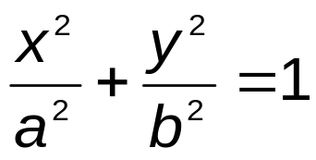
b²
Каноническое уравнение окружности

Slide 6
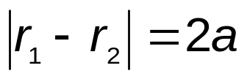
Гипербола
Гиперболой называется геометрическое место точек, разность расстояний от каждой из которых до двух точек той же плоскости F₁ и F₂, называемых фокусами, есть величина постоянная, равная 2а.
y
M(x; y)
r₁
r₂
F₁
F₂
-c
0
c
х

Slide 7
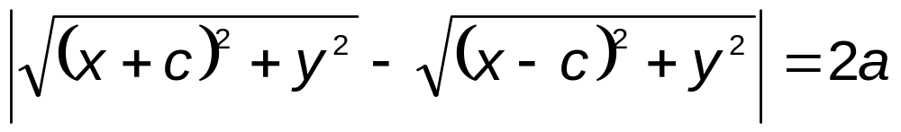
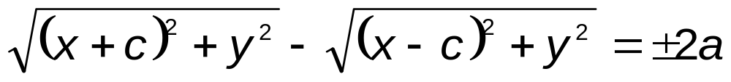
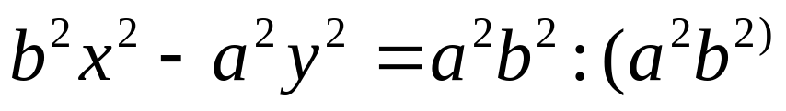
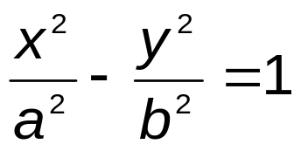
Гипербола
После тождественных преобразований уравнение примет вид:
b²
Каноническое уравнение гипербола

Slide 8
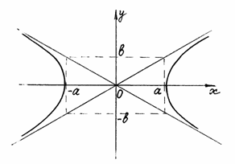
Гипербола

Slide 9
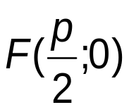
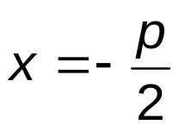
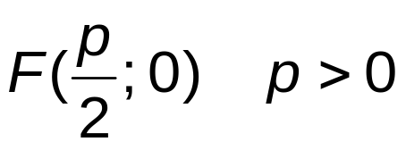

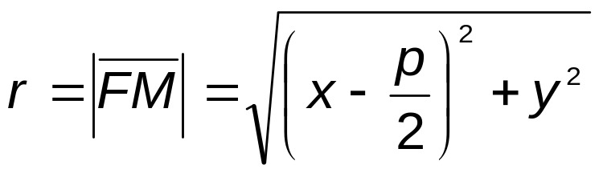


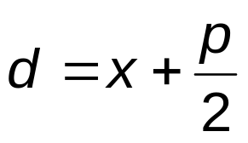
Парабола
Параболой называется геометрическое место точек на плоскости, для каждой из которых расстояние до некоторой фиксированной точки той же плоскости
, называемой фокусом, равно расстоянию до прямой:
y
d
M(x; y)
r
F
0
х

Slide 10
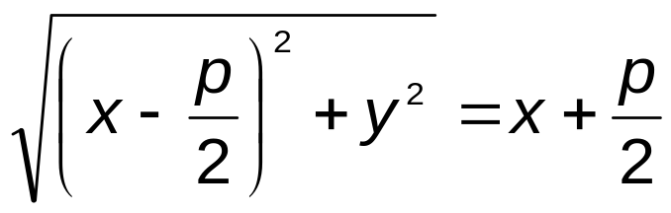
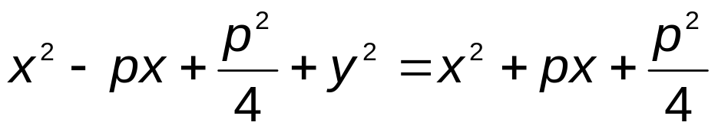

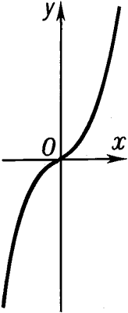
Парабола
Каноническое уравнение параболы

Slide 11
Спасибо за внимание!

